Slide 2
從 Scratch 到 Python
認識Python 程式語言
Python
程式設計 的概念
Python
程式設計 的應用

Slide 3
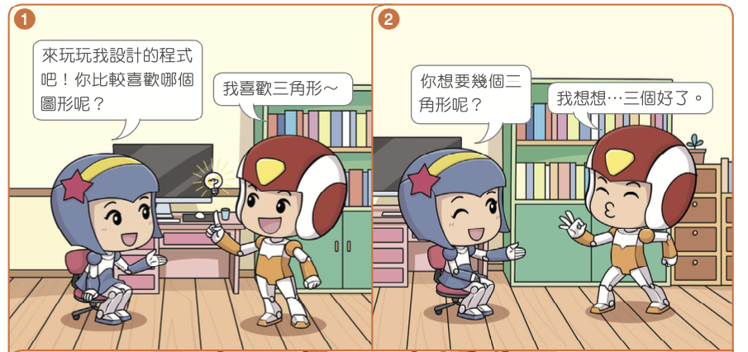
範例 -你想畫什麼，我來畫給你看
216
有三個選項讓使用者選擇要畫三角形、六邊形或五角星星的圖形。然 後再讓使用者輸入想要的圖形數量，畫出對應的圖形結果。

Slide 4
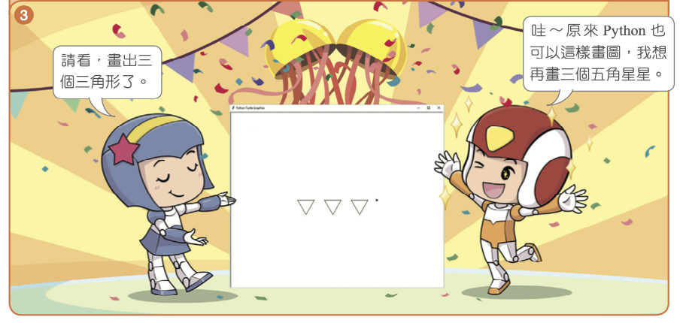
範例 -你想畫什麼，我來畫給你看
216
影片
Python程式設計的應用
有三個選項讓使用者選擇要畫三角形、六邊形或五角星星的圖形。然 後再讓使用者輸入想要的圖形數量，畫出對應的圖形結果。

Slide 5
你想畫什麼，我來畫給你看
217
問題分析
1. 如何匯入 turtle 模組，並定位起始位置？
(1) 如何設定起始位置，並考量畫完圖形時，
不會超出畫面？
2. 如何產生選單讓使用者輸入數字，
決定要畫的圖形與數量？ (1) 如何製作選單?

Slide 6
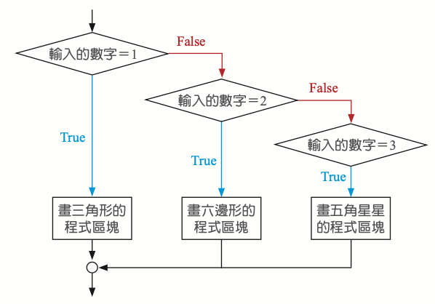
你想畫什麼，我來畫給你看
217
問題分析
3. 如何判斷輸入的數字，分別代表何種圖形？

Slide 7
你想畫什麼，我來畫給你看
217
問題分析
4. 如何使用迴圈畫出三角形、六邊形和
五角星星？
5. 如何使用迴圈達成重複畫圖形的結果？

Slide 8
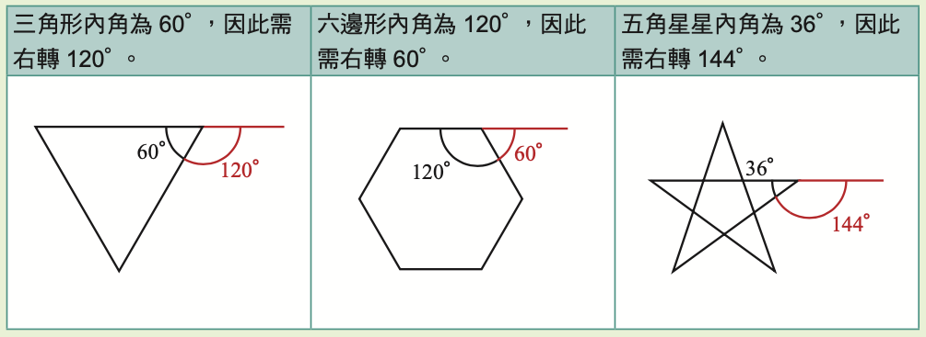
你想畫什麼，我來畫給你看
217
問題分析
用迴圈畫圖形，需旋轉的角度和內角關係如下：

Slide 9
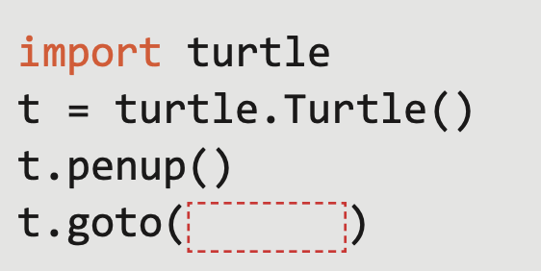
解題步驟
218
1. 如何匯入 turtle 模組，並定位起始位置?
匯入 turtle 模組，並定位起始位置:
1. 匯入 turtle 模組，並提筆。
2. 想想看，設定起始位置時，虛線框要填入
什麼?

Slide 10
解題步驟
218
1. 如何匯入 turtle 模組，並定位起始位置?
匯入 turtle 模組，並定位起始位置:
1. 匯入 turtle 模組，並提筆。
2. 想想看，設定起始位置時，虛線框要填入
什麼?
-180, 0

Slide 11
解題步驟
218
2. 如何產生選單讓使用者輸入數字，
決定要畫的圖形與數量?
製作選單，並詢問使用者想畫的圖形與數量 :
1.設定圖形變數 draw_what 與數量變數 draw_times 。
2. 想想看，虛線框要填入什麼?

Slide 12
解題步驟
218
2. 如何產生選單讓使用者輸入數字，
決定要畫的圖形與數量?
製作選單，並詢問使用者想畫的圖形與數量 :
1.設定圖形變數 draw_what 與數量變數 draw_times 。
2. 想想看，虛線框要填入什麼?
int
int

Slide 13
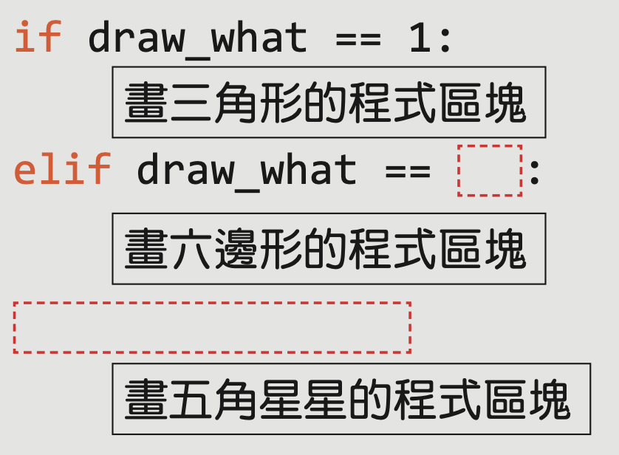
解題步驟
218
3. 如何判斷輸入的數字，分別代表何種圖形?
讓程式判斷輸入的數字所代表的圖形:
1. 當輸入的數字為 1，對應的圖形為三角形，以此類推。
2. 想想看，虛線框要填入什麼?

Slide 14
解題步驟
218
3. 如何判斷輸入的數字，分別代表何種圖形?
讓程式判斷輸入的數字所代表的圖形:
1. 當輸入的數字為 1，對應的圖形為三角形，以此類推。
2. 想想看，虛線框要填入什麼?
2
elif draw_what == 3:

Slide 15
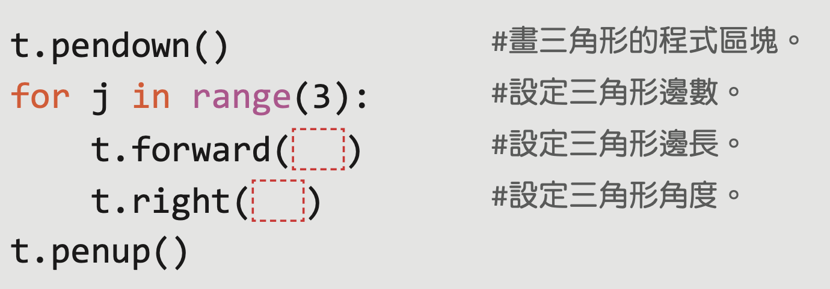
解題步驟
219
4. 如何使用迴圈畫出三角形、六邊形和五角星星 ?
撰寫畫三角形、六邊形和五角星星的程式區塊。
1. 想想看，考量畫布大小，畫出一個三角形時，
虛線框要填入什麼？
2. 完成畫六邊形和五角星星的程式區塊。

Slide 16
解題步驟
219
4. 如何使用迴圈畫出三角形、六邊形和五角星星 ?
撰寫畫三角形、六邊形和五角星星的程式區塊。
1. 想想看，考量畫布大小，畫出一個三角形時，
虛線框要填入什麼？
2. 完成畫六邊形和五角星星的程式區塊。
75
120

Slide 17
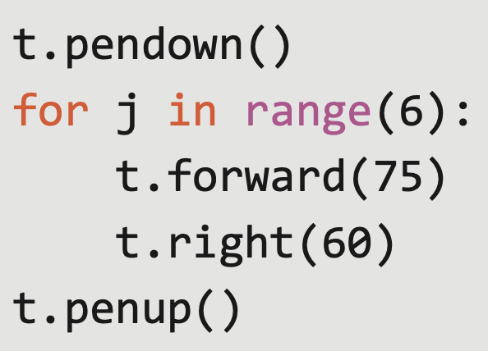
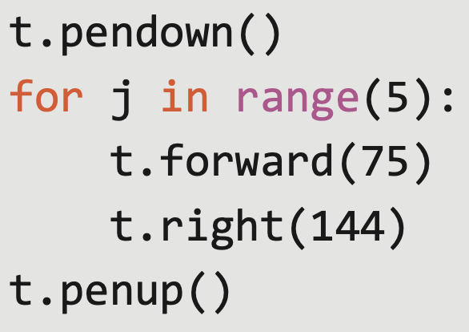
解題步驟
219
4. 如何使用迴圈畫出三角形、六邊形和五角星星 ?
撰寫畫三角形、六邊形和五角星星的程式區塊。
六邊形的程式區塊 五角星星的程式區塊

Slide 18
解題步驟
219
5. 如何使用迴圈達成重複畫圖形的結果？
結合前面兩個步驟，畫出指定數量的圖形。
1. 當畫出一個三角形後，產生固定的間隔，再重
複畫三角形時，才不會重疊。
2. 想想看，執行計次式迴圈時，虛線框內要填入
什麼?
3. 想想看，設定畫三角形的間隔距離時，虛線框
要填入什麼?
4. 請完成畫六邊形和五角星星的間隔距離設定。

Slide 19
解題步驟
219
5. 如何使用迴圈達成重複畫圖形的結果？
結合前面兩個步驟，畫出指定數量的圖形。
draw_times
160

Slide 20
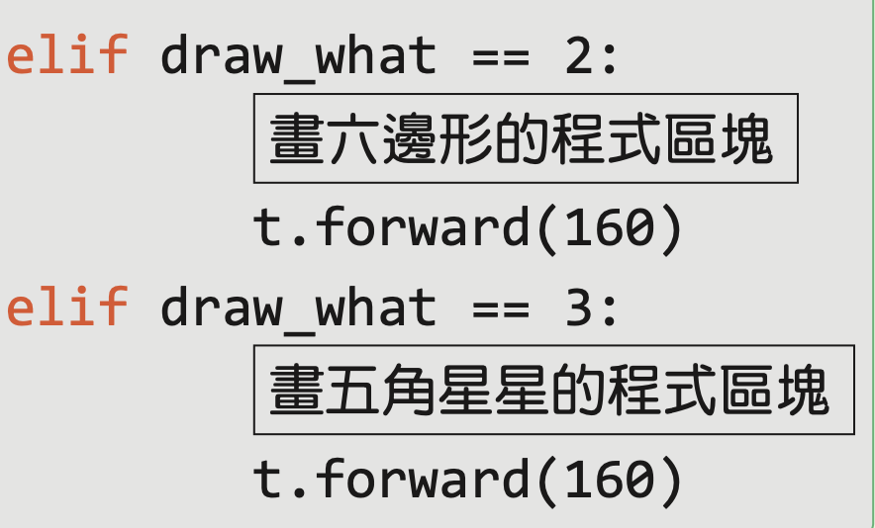
解題步驟
219
5. 如何使用迴圈達成重複畫圖形的結果？
結合前面兩個步驟，畫出指定數量的圖形。
畫六邊形和五角星星的間隔距離設定:

Slide 21
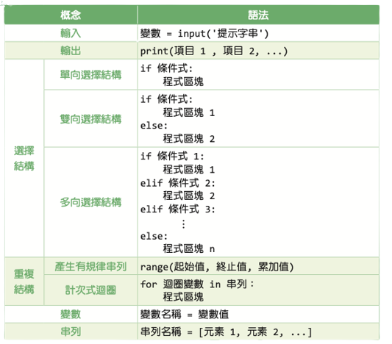
重點回顧
220

Slide 22
重點回顧
221

Slide 23
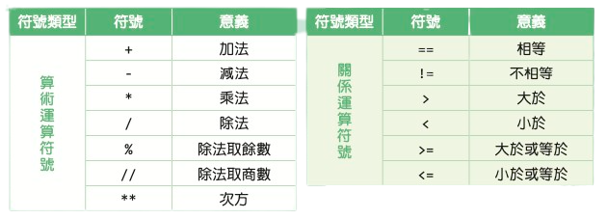
重點回顧
221

Slide 24
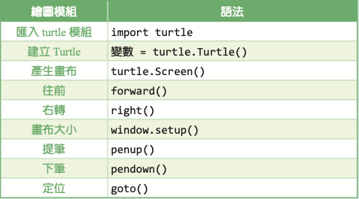
重點回顧
221

Slide 26
問題與討論
你還想知道什麼?

